Slide 1
钠钾镁钙注射用浓溶液
石家庄四药有限公司

Slide 2
目录
Contents
  药品基本信息
  安全性
  有效性
  创新性
  公平性

Slide 3
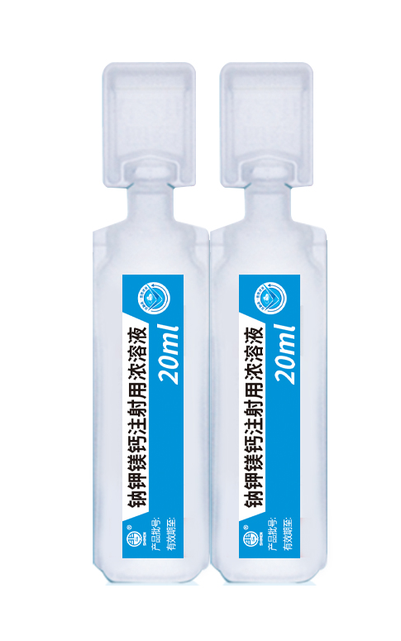
一、药品基本信息
药品通用名称 | 钠钾镁钙注射用浓溶液
注册规格 | 20ml/支
中国大陆首次上市时间 | 2024年8月
大陆地区同通用名药品的上市情况 | 6家
全球首个上市国家/地区及上市时间 | 美国, 1984年7月
是否为 OTC 药品 | 否
参照药品 | 无
参照理由 | 钠钾镁钙注射用浓溶液因其独特的四联电解质配方（特定的钠、钾、镁、钙离子种类及浓度比例）、以及针对特定临床场景（如肠外营养支持等）的便利性和安全性优势，在申报医保目录时，目录内不存在与其成分、配方比例、剂型（注射用浓溶液）和给药途径（静脉输注）相似的药品。

Slide 4
一、药品基本信息
01
适应症
本品用于通过中心静脉输注含浓葡萄糖或氨基酸的溶液时的电解质补充，以维持成人患者的电解质动态平衡
每支（20ml)药品成分表
氯化钠 | 氯化钙 | 氯化钾 | 氯化镁 | 醋酸钠 （C₂H₃NaO₂·3H₂O）
321mg | 331mg | 1491mg | 508mg | 2420mg
02
用法用量
每支20ml本品稀释到1L氨基酸或葡萄糖溶液中。通常成人每日可接受2~3L含有本品的全肠外营养溶液，需通过中心静脉输注，可在 24小时内以恒定的速率输注，速度为每小时83~125mL。
Na+ | Ca2+ | K+ | Mg2+ | CH3COO-
35mmol | 2.25mmol | 20mmol | 2.5mmol | 29.5mmol
03
包装
聚丙烯安瓿包装

Slide 5
一、药品基本信息
疾病基本情况
肠外营养是通过静脉输注氨基酸、 葡萄糖、脂类、电解质、维生素和微量元素等营养物质的一种营养治疗方式， 帮助不能正常进食或高代谢情况下的患者维持良好的营养状况。
肠外营养液被美国用药安全研究所列为高警示药物， 电解质补充不规范，出现不相容、 不稳定、 配制差错或被污染等情况时易引起电解质紊乱，进而影响患者安全。
临床未满足需求
单方电解质计算复杂，易多加/漏加，配置中易引起微生物污染；
单方电解质包材多为玻璃安瓿，开启繁琐，易伤手，且容易造成微粒污染；
国内已上市的多种电解质复方制剂，均为等渗溶液，电解质浓度低，难以满足肠外营养需求。
数据表明，176份三腔袋中，39.2%的阳离子电解质不符合指南推荐的离子浓度。
钠钾镁钙注射用浓溶液满足临床肠外营养治疗需求，简化配液操作，有效提升安全便捷性:
采用聚丙烯安瓿包装，开启方便，不伤手，安全性高。
本品为电解质组合配方，阳离子电解质浓度满足临床需求，同时减少配制次数，简化配置操作，从而减少电解质紊乱的发生率，减少污染风险，最终促进电解质补充的规范性。

Slide 6
二、安全性
说明书安全性信息
其他安全性信息
可能由于存在的一种或多种离子过量或不足引起相关症状。建议经常监测血电解质水平。
目前尚未收到同通用名或同电解质配方产品报道严重不良反应，安全性高。
相较于多支电解质配置，本品安全性优势如下：
减少配置次数，避免计算/配置错误风险，降低配置相关微生物污染风险。
本品采用聚丙烯安瓿包装，避免配置过程中玻璃划伤以及玻璃碎屑进入溶液。

Slide 7
三、有效性
电解质 | 作用
钠 | 主要的细胞外阳离子;它有助于维持运动神经去极化，适当的液体平衡和正常的肾脏代谢
钾 | 主要的细胞内阳离子;它帮助葡萄糖通过细胞膜运输，并有助于正常的肾功能
镁 | 酶促反应的重要辅助因子，有助于维持正常的中枢神经系统活性和氨基酸利用。
钙 | 参与肌肉收缩、凝血，有助于维持正常的神经肌肉功能。
醋酸钠 | 醋酸盐是三羧酸循环中重要的代谢中间体，是一种碳酸氢盐代用品。
电解质组分全面，配比合理
四种离子的合理补充满足人体营养需求；
同时能减少并发症，提高总体生存期^{[1]}；
原研品在美国上市多年且配方经典， 成分符合人体正常生理指标。
有效提升配置效率
与多支电解质配置相比，本品配置次数减少约5倍。
有效改善患者预后
钾离子可降低术后心律失常的发生率^{[2]}
钙离子可减少老年患者发生术后并发症^{[3]}
镁离子在手术后疼痛、麻醉恢复时间、术后不良反应等方面表现更优^{[4]}
[1]葛可佑.矿物质:人体不可缺少的结构组分和功能活性物质[J].科学世界,2008,No.107(01):1.
[2]李锐凯 , 洪瑞 , ⽅伟群 ,等. ⾼龄⾷管癌、贲门癌围⼿术期⼼律失常的临床分析 [J]. 海南医学,2009,20(7):236-237.
[3]张洪彬 , 赵寒辉 ,王素霞 ,周鹏 ,贺青卿 ,王延群 ,丁伟平 ,柳刚.303例甲状旁腺切除术围术期观察及术后严重低钙血症危险因素分析[J].山东大学学报：医学版, 2020, 58(9):7
[4]成子飞,张丽慧.硫酸镁对肿瘤患者麻醉期间血流动力学及术后并发症的影响[J].中国现代医药杂志, 2017, 19(3):3.

Slide 8
三、有效性
配伍灵活
配伍灵活
本品可与不同氨基酸配伍：使用灵活，减少病人补液量，满足不同需求的病人。
与工业化多腔袋相比，本品可与肠外营养其他组分配伍，满足特殊人群个体化处方需求。
与林格氏液相比，本品配方具有低钠高钾，镁钙协同的特点，更适合于肠外营养中的电解质补充。

Slide 9
三、有效性
时间 | 指南名称 | 推荐内容
2023 | 中国成人患者肠外肠内营养临床应用指南 | PN 处方中应添加常规剂量的多种维生素和微量元素及电解质。
2017 | 肠外营养临床药学共识( 第二版) | 正常情况下成人 TPN 中每日电解质的需要推荐量：钠 80 ～ 100mmol；钾 60 ～ 150mmol；钙 2．5 ～ 5mmol；镁 8 ～ 12mmol。
2017 | 成人补充性肠外营养中国专家共识 | 电解质是体液和组织的重要组成部分，对维持机体水、电解质和酸碱平衡，保持人体内环境稳定，维护各种酶的活性和神经、肌肉的激应性以及营养代谢的正常进行均有重要作用。

Slide 10
四、创新性
合理配方，协同增效
聚丙烯安瓿包装，便捷安全
化药3类，成分配比符合指南推荐
四种电解质同时补充，充分发挥协同作用
本品区别于林格氏液（如钠钾镁钙葡萄糖注射液），专用于肠外营养电解质补充
开启方便，简化操作，提升医护人员效率
避免玻璃伤手，有效降低医护人员职业伤害
避免玻璃碎屑进入溶液，提高患者用药安全性
01
04
02
03
应用创新
工艺先进，质量优良
本品减少处方和配制差错、减少微生物污染，降低患者风险，降低医院管理成本
有效提高电解质补充的规范性，减少患者电解质紊乱及并发症，提高总体生存期
本品可与不同的氨基酸及葡萄糖溶液搭配使用，更加灵活便捷，可满足不同患者需求
企业内控标准高于国家标准，保证产品质量。
自动化生产与灭菌工艺，避免微生物污染，保障产品最终无菌

Slide 11
五、公平性
本品优化临床管理
1.适应症明确，代替目录内的单方制剂组合，无滥用风险，医保支出增加可控。
2.降低医院管理成本，减少配置的次数，节约配置人工及耗材，降低感染风险。
符合“保基本”原则
1. 可满足不同类型患者肠外营养电解质补充需求，具有更佳灵活和便捷的特点。
2017
本品弥补药品目录短板
1.目前医保目录尚无用于肠外营养的复方电解质补充剂，本品弥补了临床用药空白。
2.可改善目前临床电解质补充不完全规范的现状。
3. 本品区别于林格氏液（如钠钾镁钙葡萄糖注射液），专用于肠外营养电解质补充
对公共健康的影响
1. 在胃肠道术后的肠外营养患者中，电解质紊乱发生率高，本品可避免电解质紊乱，改善患者预后，延长生存时间，提高全民健康水平。

Slide 12
感谢各位专家审阅
石家庄四药有限公司

